Slide 1
제9장 자바 네트워크 프로그래밍

Slide 2
CONTENS
네트워크 개요
TCP기반 네트워크 프로그래밍
병렬처리(멀티스레드) 프로그래밍
채팅 프로그램
UDP기반 네트워크 프로그래밍

Slide 3

제9장 자바 네트워크 프로그래밍
네트워크 개요

Slide 4
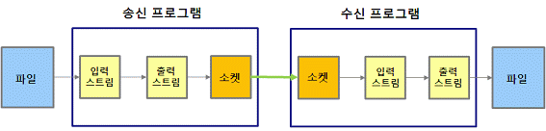
제9장 자바 네트워크 프로그래밍
네트워크 개요
  소켓

Slide 5
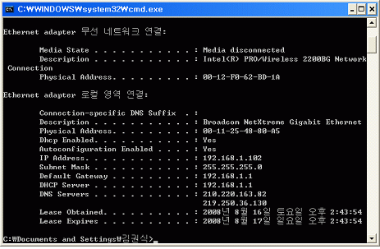
제9장 자바 네트워크 프로그래밍
네트워크 개요
  IP 및 Port

Slide 6
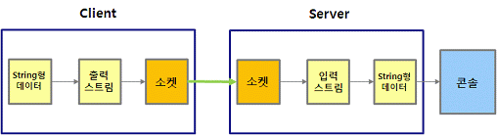
제9장 자바 네트워크 프로그래밍
TCP기반 네트워크 프로그래밍
  단방향 데이터 이동(TCPDemo1 예제 참조)

Slide 7
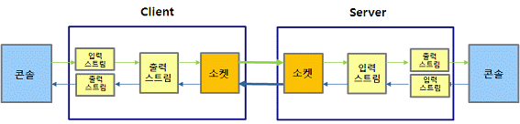
제9장 자바 네트워크 프로그래밍
TCP기반 네트워크 프로그래밍
  양방향 데이터 이동(TCPDemo2 예제 참조)

Slide 8
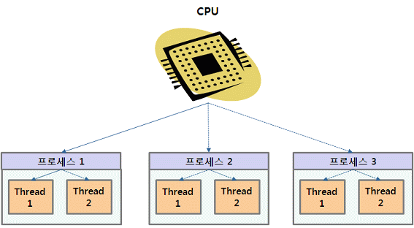
제9장 자바 네트워크 프로그래밍
병렬처리(멀티스레드) 프로그래밍
  멀티스레드

Slide 9
제9장 자바 네트워크 프로그래밍
병렬처리(멀티스레드) 프로그래밍
  Thread 클래스 기반 멀티스레드 프로그래밍
    단계 1. 사용자 정의 클래스로 Thread 클래스를 상속
    단계 2. 스레드화하고자 하는 명령문을 Thread 클래스의 인스턴스 메서드인 void run()에 기술
    단계 3. Thread 클래스를 상속받은 사용자 정의 클래스의 인스턴스를 생성하여 인스턴스 변수에 저장
    단계 4. 단계 3에서 생성한 인스턴스 변수에 의해 Thread 클래스의 인스턴스 메서드 void start() 호출
    ※ 병렬처리를 위한 코드가 담긴 void run() 메서드는 직접 호출하지 않고 void start() 메서드를 호출하면 JVM이 void run() 메서드를 호출함

Slide 10
제9장 자바 네트워크 프로그래밍
병렬처리(멀티스레드) 프로그래밍
  Runable 인터페이스 기반 멀티스레드 프로그래밍

Slide 11
제9장 자바 네트워크 프로그래밍
  ㅊ스레드 제어 기법
    스레드 종료
    데몬 스레드
    Join 스레드

Slide 12
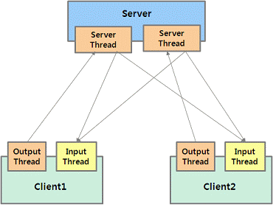
제9장 자바 네트워크 프로그래밍
채팅 프로그램

Slide 13
제9장 자바 네트워크 프로그래밍
UDP기반 네트워크 프로그래밍
  DatagramSocket
  DatagramPacket

